Slide 1
自主中国語講座

Slide 2
自主中国語講座
●绕口令 ！！！ 早口言葉！！
●猜谜节目！！！ クイズ！！！
・中国語 慣用句 何のこと？？？
・なんのやさい？ 何だろう？ 中国語では？
・中国語 国名 どこの国？？
●一起唱歌！！ 一緒に歌いましょう！！
・幸福拍手歌 幸せなら手をたたこう

Slide 3
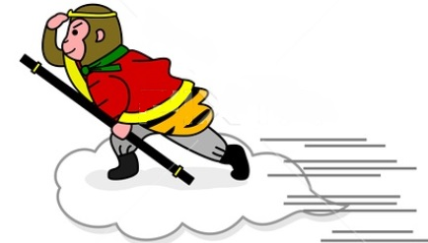
・绕口令 ！！！ 早口言葉 中国語の早口言葉！！ 難しいよ～！！！

Slide 4
中国語の四声（発音）
妈 麻 马 骂 mā má mǎ mà
一声 二声 三声 四声
妈：お母さん。
麻：麻（アサ）。
马：馬（ウマ）。
骂：罵る（ののしる）、悪口をいう。

Slide 5
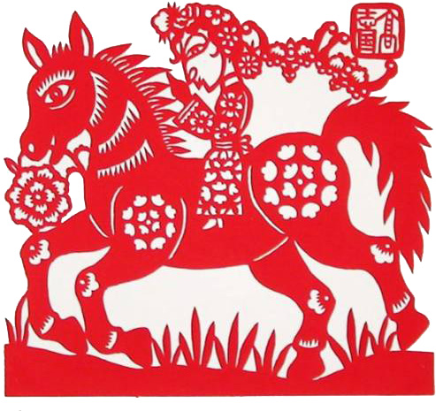
妈妈
妈妈骑马，马慢，妈妈骂马。

Slide 6
青蛙
一只青蛙、一张嘴 、两只眼睛、四条腿、 扑通一声跳下水。
两只青蛙、两张嘴、四只眼睛、八条腿 、 扑通扑通跳下水。
三只青蛙 、三张嘴、六只眼睛、十二条腿、扑通扑通扑通跳下水。
四只青蛙 、四张嘴、八只眼睛、十六条腿、扑通扑通扑通扑通跳下水。

Slide 7
四 是 十？
4 ＝１０ ？
四是四，十是十。
十四是十四、四十是四十。
十四不是四十，四十也不是十四。

Slide 8
石老师吃柿子
石老师吃柿子，一天吃四个柿子，十天吃四十个柿子。

Slide 9
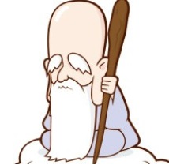
中国語 慣用句 何のこと？？？

Slide 10
喝 墨 水
どんな意味？
① ダイビングをする。
② 学問をする。
③ 賄賂をもらう。
正解は
② 学問をする。
ヒント
喝 ：飲む
墨水：墨汁、インク
直訳：「墨汁を飲む」

Slide 11
喝墨水 hē mò shuǐ 学問をする
解説
「墨汁」は読んで字のごとく「墨汁、インク」という意味ですが、転じて「学問・教養」という意味を表すことがあります。
「喝墨水」は直訳すると「墨汁を飲む」ですが、「学校で勉強する、学問する、教養がある」などの意味を表します。
ちなみに「外国で勉強する」は「喝洋墨水」といいます。
例文
他没有喝过墨水 tā méi yŏu hē guò mò shuǐ 彼は学問をしたことがない。
他喝过洋墨水 tā hē guò yáng mò shuǐ 彼は留学したことがある。

Slide 12
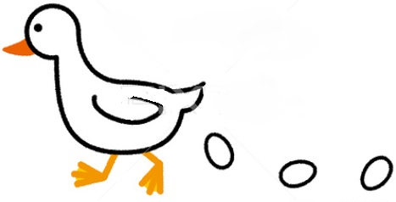
吃 鸭 蛋
どんな意味？
① ０点を取る。
② うぬぼれる。
③ 腹を壊す。
正解は
① ０点を取る。
吃 ：食べる
鸭蛋 ：アヒルの卵
直訳：「アヒルの卵を食べる」

Slide 13
吃 鸭 蛋chī yā dàn ０点を取る。
解説
直訳すると「アヒルの卵を食べる」です。
アヒルの卵の形と０（ゼロ）の形が似ていることから「０点を取る」という意味をあらわすようになりました。
テストの点数まで食べ物を使って表すのが、食いしん坊の大国中国らしいですね。
例文
你吃过鸭蛋吗？ nǐ chīguò yā dàn ma？ ０点取ったことある？
我没有吃过鸭蛋 wŏ méi yŏu chī guo yā dàn ０点を取ったことがない。

Slide 14
炒 鱿 鱼
どんな意味？
① 耐え忍ぶ。
② 解雇する。
③ 日焼けする。
正解は
② 解雇する。
炒：炒める
鱿 鱼：イカ
直訳：「イカを炒める」

Slide 15
炒 鱿 鱼chǎo yóu yú 解雇する
解説
直訳すると「イカを炒める」です。
昔の労働者は布団持参の住み込みで、解雇を言い渡されると布団を丸くたたんで宿舎を去りました。
それが熱したイカが丸まっていく様子に似ていることから、「解雇する」という意味をあらわすようになりました。
例文
我被炒了鱿鱼了 wŏ bèi chǎo le yóu yú le 私、首になっちゃった。
我炒你的鱿鱼 wŏ chǎo nǐ de yóu yú あなたを首にします。

Slide 16
なんのやさい？ 何だろう？ 中国語では？

Slide 17
中国語 国名 どこの国？？？

Slide 18
美 国
どこの国？？？ 簡単だよ
答えは
国旗は？
アメリカ

Slide 19
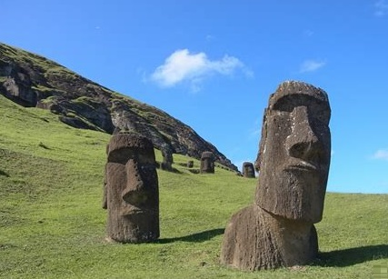
智 利
どこの国？？？
答えは
国旗は？
チ リ
南アメリカだよ

Slide 20
德 国
どこの国？？？
答えは
ド イ ツ
ヨーロッパだよ
国旗は？

Slide 21
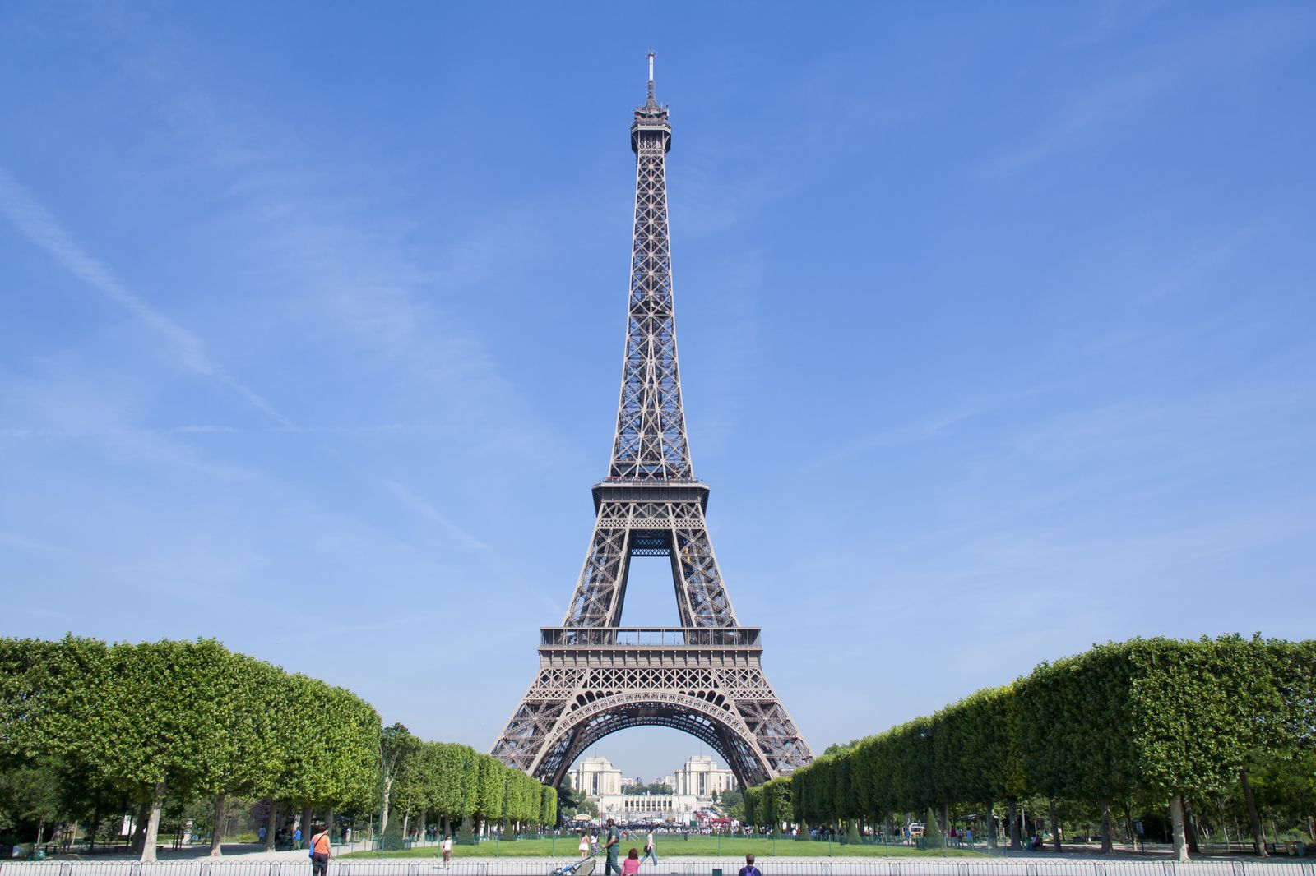
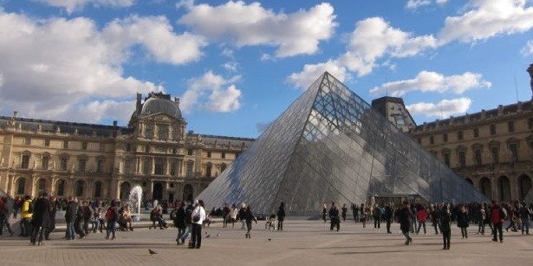
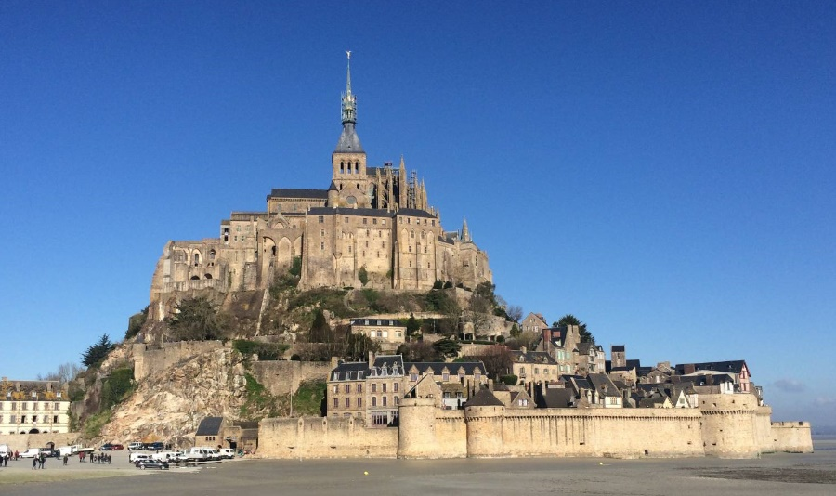
法 国
どこの国？？？ ヨーロッパだよ
答えは
国旗は？
フ ラ ン ス

Slide 22
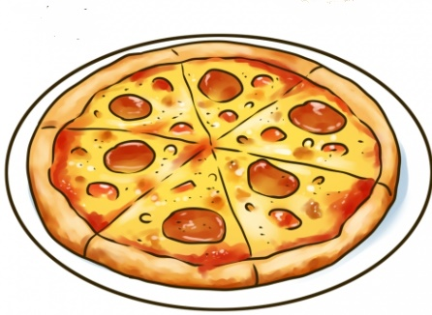
意 大 利
どこの国？？？ ヨーロッパだよ
答えは
国旗は？
イ タ リ ア

Slide 23
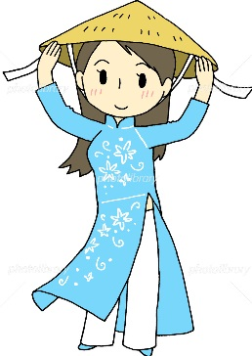
越 南
どこの国？？？
答えは
国旗は？
ベ ト ナ ム
アジアだよ

Slide 24
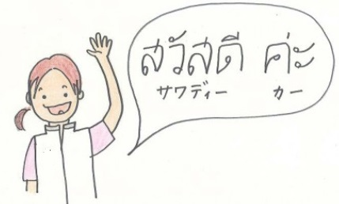
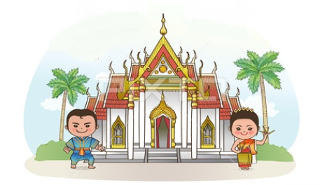
泰 国
どこの国？？？
答えは
アジアだよ
タ イ
国旗は？

Slide 25
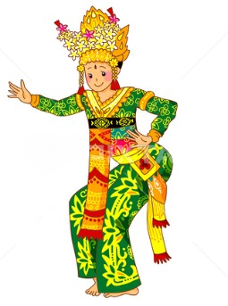
印 度 尼 西 亚
どこの国？？？
答えは
国旗は？
インドネシア
アジアだよ

Slide 26
一起唱歌！！ 一緒に歌いましょう！！ 幸福拍手歌 しあわせなら手をたたこう

Slide 27
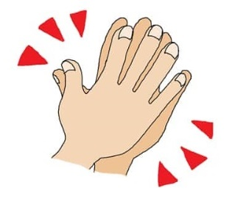
一起唱歌！！ 一緒に歌いましょう！！ 幸福拍手歌 しあわせなら手をたたこう
1番(手をたたこう）
如 果 感 到 幸 福 你 就 拍 拍 手
ルーグオ ガンダオ シンフー ニー ジウ パイパイ ショウ
如 果 感 到 幸 福 你 就 拍 拍 手
ルーグオ ガンダオ シンフー ニー ジウ パイパイ ショウ
如 果 感 到 幸 福 你 就 快 快 拍 拍 手 哟
ルーグオ ガンダオ シンフー ニー ジウ クアイクアイ パイパイ ショウ ヨ
看 哪 大 家 都 一 起 拍 拍 手
カンナー ダージア ドウ イーチー パイパイ ショウ

Slide 28
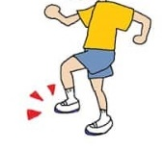
一起唱歌！！ 一緒に歌いましょう！！ 幸福拍手歌 しあわせなら手をたたこう
２番(足をならそう）
如 果 感 到 幸 福 你 就 跺 跺 脚
ルーグオ ガンダオ シンフー ニー ジウ ドゥオドゥオ ジャオ
如 果 感 到 幸 福 你 就 跺 跺 脚
ルーグオ ガンダオ シンフー ニー ジウ ドゥオドゥオ ジャオ
如 果 感 到 幸 福 你 就 快 快 跺 跺 脚 哟
ルーグオ ガンダオ シンフー ニー ジウ クアイクアイ ドゥオドゥオ ジャオ ヨ
看 哪 大 家 都 一 起 跺 跺 脚
カンナー ダージア ドウ イーチー ドゥオドゥオ ジャオ

Slide 29
一起唱歌！！ 一緒に歌いましょう！！ 幸福拍手歌 しあわせなら手をたたこう
3番（肩をたたこう）
如 果 感 到 幸 福 你 就 拍 拍 肩
ルーグオ ガンダオ シンフー ニー ジウ パイパイ ジエン
如 果 感 到 幸 福 你 就 拍 拍 肩
ルーグオ ガンダオ シンフー ニー ジウ パイパイ ジエン
如 果 感 到 幸 福 你 就 快 快 拍 拍 肩 哟
ルーグオ ガンダオ シンフー ニー ジウ クアイクアイ パイパイ ジエン ヨ
看 哪 大 家 都 一 起 拍 拍 肩
カンナー ダージア ドウ イーチー パイパイ ジエン

Slide 30
一起唱歌！！ 一緒に歌いましょう！！ 幸福拍手歌 しあわせなら手をたたこう
４番（ほっぺたたこう）
如 果 感 到 幸 福 你 就 拍 拍 脸
ルーグオ ガンダオ シンフー ニー ジウ パイパイ リエン
如 果 感 到 幸 福 你 就 拍 拍 脸
ルーグオ ガンダオ シンフー ニー ジウ パイパイ リエン
如 果 感 到 幸 福 你 就 快 快 拍 拍 脸 哟
ルーグオ ガンダオ シンフー ニー ジウ クアイクアイ パイパイ リエン ヨ
看 哪 大 家 都 一 起 拍 拍 脸
カンナー ダージア ドウ イーチー パイパイ リエン

Slide 31
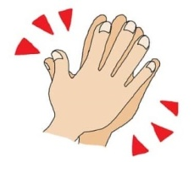
一起唱歌！！ 一緒に歌いましょう！！ 幸福拍手歌 しあわせなら手をたたこう
5番（最初から）
如 果 感 到 幸 福 你 就 从 头 来
ルーグオ ガンダオ シンフー ニー ジウ ツォントウ ライ
如 果 感 到 幸 福 你 就 从 头 来
ルーグオ ガンダオ シンフー ニー ジウ ツォントウ ライ
如 果 感 到 幸 福 你 就 快 快 从 头 来 哟
ルーグオ ガンダオ シンフー ニー ジウ クアイクアイ ツォントウ ライ ヨ
看 哪 大 家 都 一 起 从 头 来
カンナー ダージア ドウ イーチー ツォントウ ライ

Slide 32
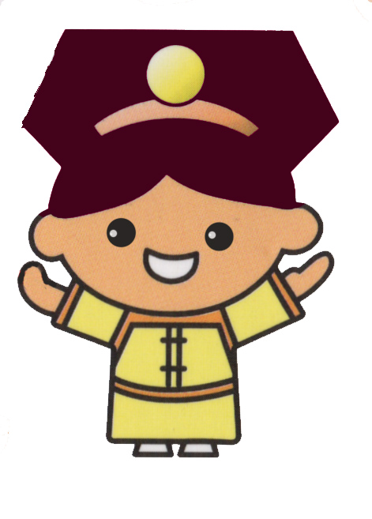
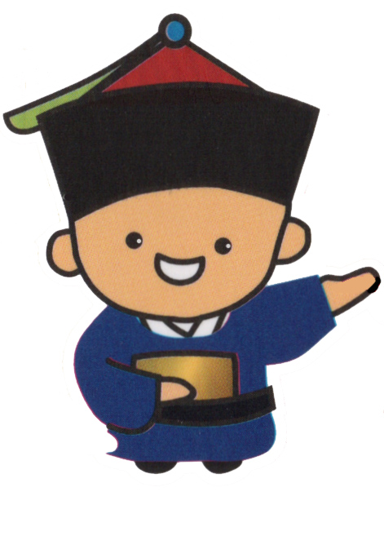
自主中国語講座
毎週 土曜日 午前9時～11時半
場所 豊中国際交流会館 ６階

Slide 33
謝謝大家
ありがとうございました！！

